Slide 1
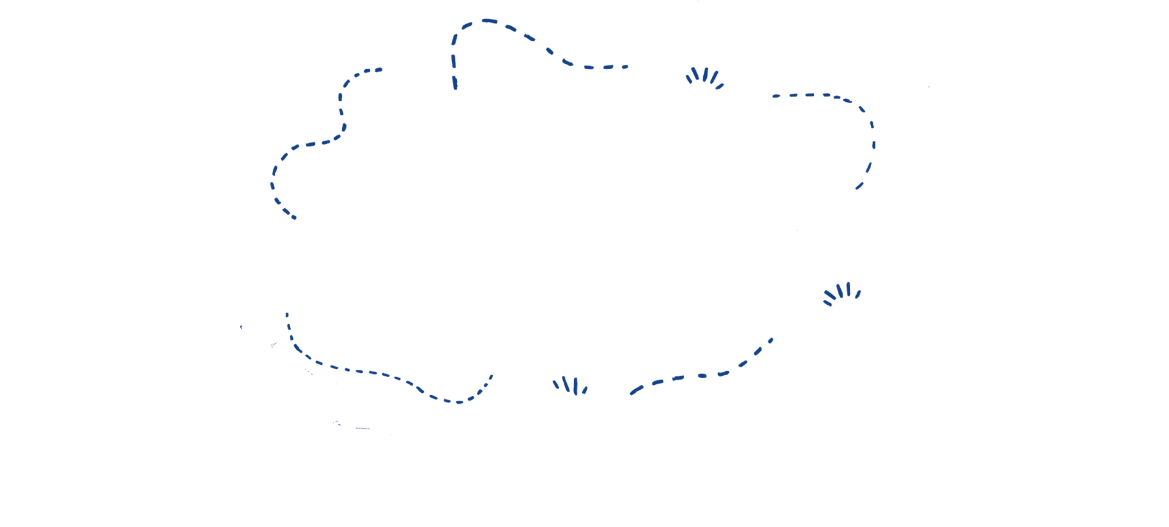




Slide 2



Luật chơi
Luật chơi
Sẽ hiện câu hỏi về kiến thức cũ ở tiết trước. Đếm ngược 5 giây, lớp trưởng hô to: “Bắt đầu”. Bạn nào giơ tay nhanh nhất sẽ trả lời câu hỏi.

Slide 3




Muốn tính diện tích của hình tam giác chúng ta làm như thế nào?
Muốn tính diện tích hình tam giác ta lấy độ dài đáy nhân với chiều cao (cùng một đơn vị đo) rồi chia cho 2.

Slide 4
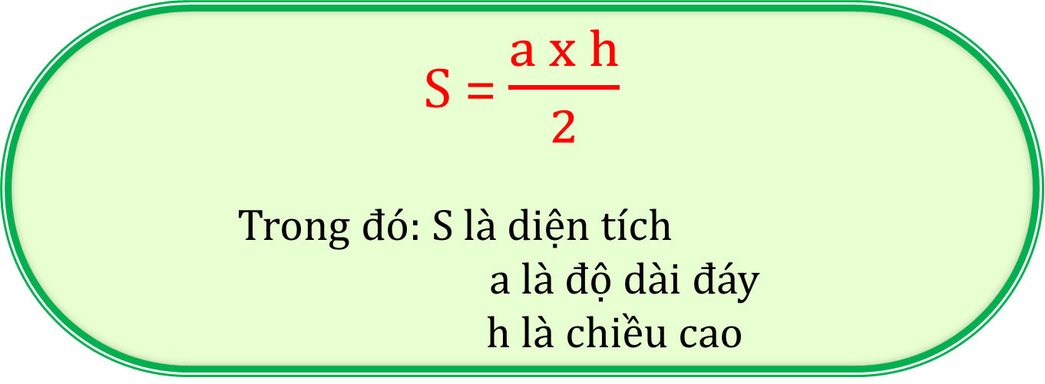
Nêu công thức tính diện tích hình tam giác.
S = $\frac{a x h}{2}$
Trong đó: S là diện tích
a là độ dài đáy
h là chiều cao

Slide 5
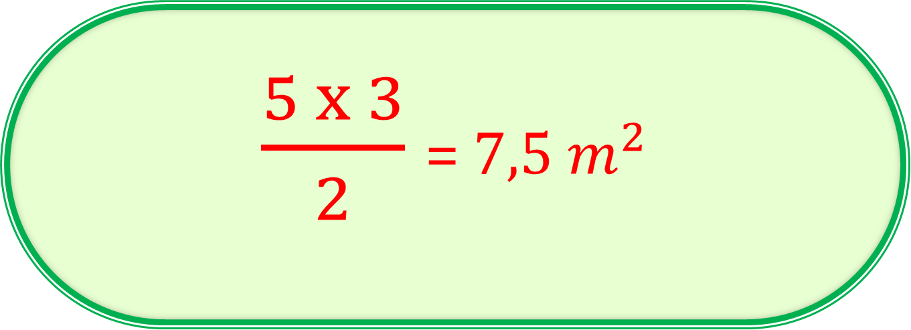
Tính diện tích hình tam giác có độ dài đáy là 5 m và chiều cao là 3 m.
$\frac{5 x 3}{2}$ = 7,5 $m^{2}$

Slide 6





Slide 7


Slide 8
Bài 2: Tính diện tích hình tam giác, biết
a) Độ dài đáy là 8 cm và chiều cao tương ứng là 6 cm.
b) Độ dài đáy là 2,5dm và chiều cao tương ứng là 1,2 dm.
c) Độ dài đáy là 45,3 m và chiều cao tương ứng là 6,1 m.
d) Độ dài đáy là 4 m và chiều cao tương ứng là 25 dm.

Slide 9
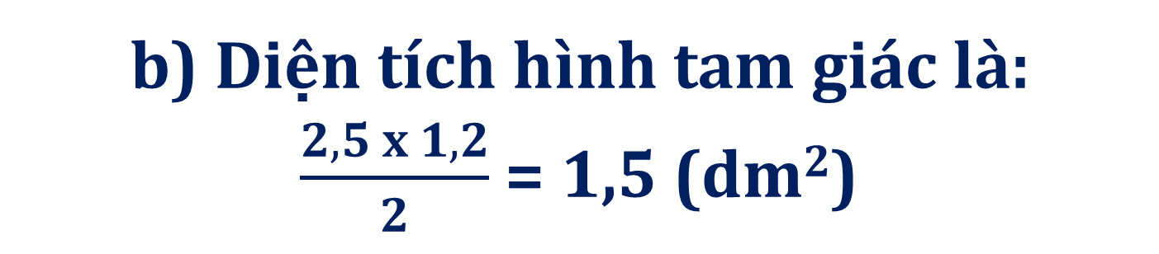
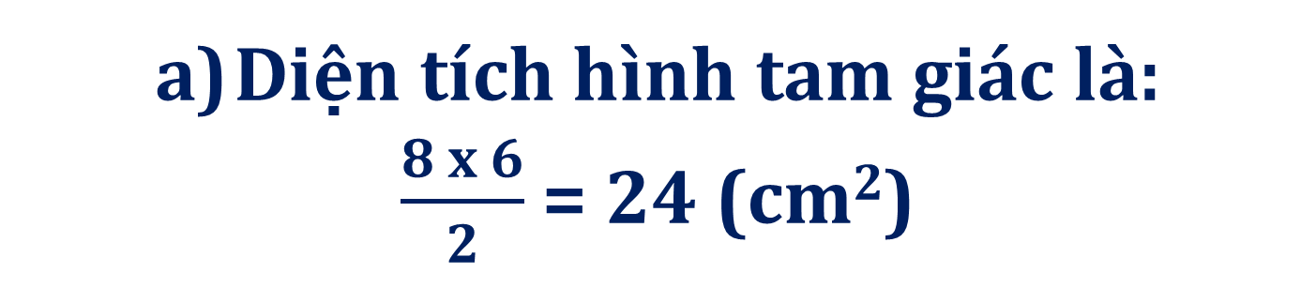
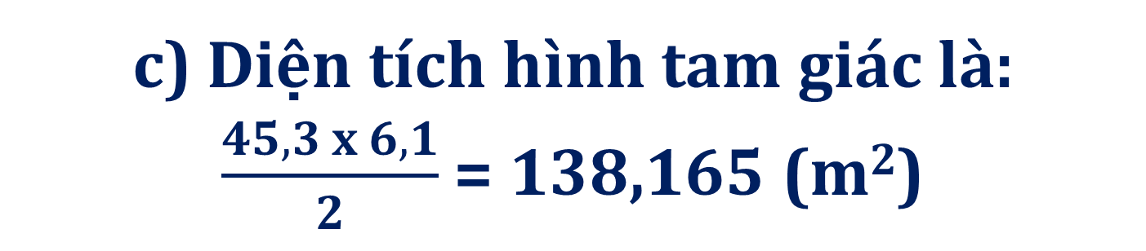
Diện tích hình tam giác là:
$\frac{8 x 6}{2}$ = 24 (cm²)
b) Diện tích hình tam giác là:
$\frac{2,5 x 1,2}{2}$ = 1,5 (dm²)
c) Diện tích hình tam giác là:
$\frac{45,3 x 6,1}{2}$ = 138,165 (m²)

Slide 10
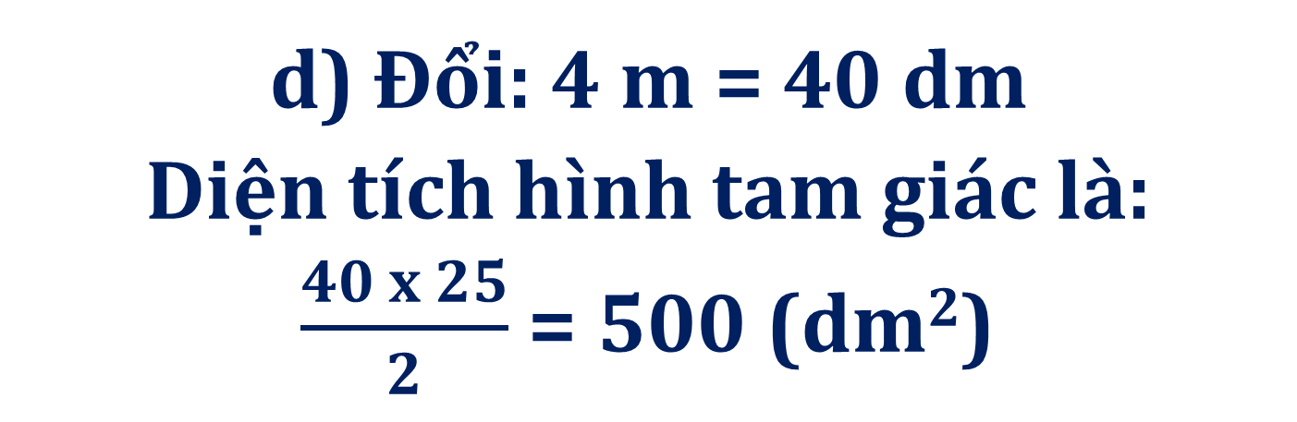
d) Đổi: 4 m = 40 dm
Diện tích hình tam giác là:
$\frac{40 x 25}{2}$ = 500 (dm²)

Slide 11
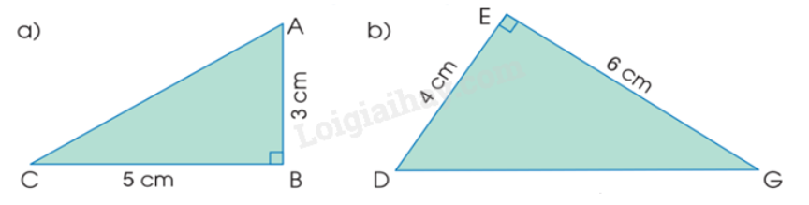
Bài 3: Tính diện tích các hình tam giác vuông sau:

Slide 12
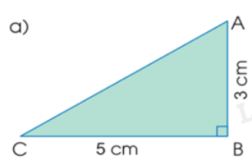
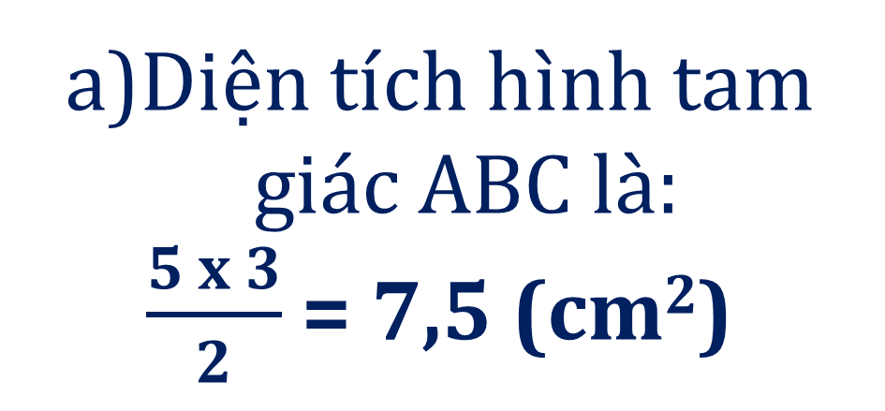
Diện tích hình tam giác ABC là:
$\frac{5 x 3}{2}$ = 7,5 (cm²)

Slide 13
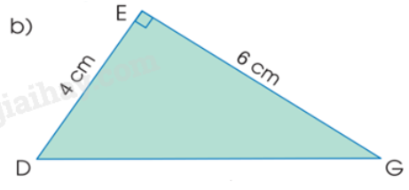
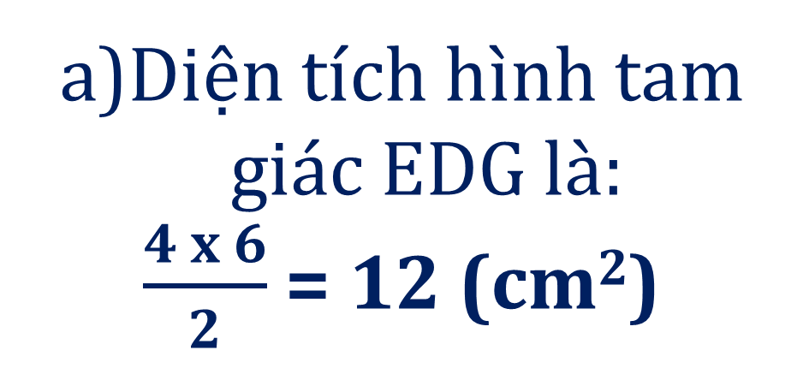
Diện tích hình tam giác EDG là:
$\frac{4 x 6}{2}$ = 12 (cm²)

Slide 14
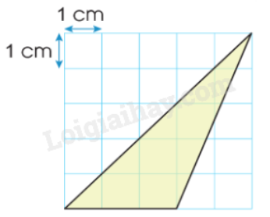
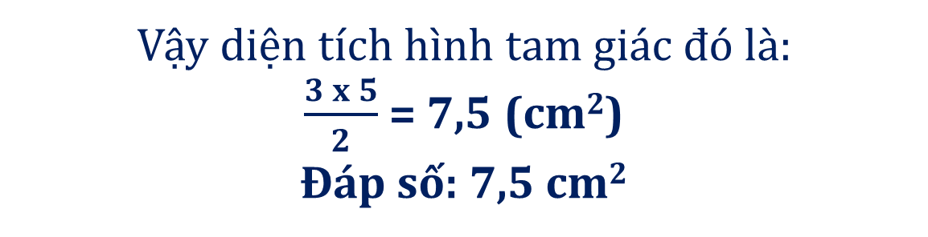
Bài 4: Em và bạn hãy khám phá cách tính diên tích hình tam giác được tô màu trong hình bên.
Vẽ chiều cao tương ứng với cạnh đáy như hình vẽ.
Cạnh đáy hình tam giác tương ứng với 3 cạnh ô vuông nên cạnh đáy bằng 1 x 3 = 3 (cm)
Chiều cao hình tam giác dài 5 cạnh ô vuông nên chiều cao bằng 1 x 5 = 5 (cm)
Vậy diện tích hình tam giác đó là:
$\frac{3 x 5}{2}$ = 7,5 (cm²)
Đáp số: 7,5 cm²

Slide 15


Slide 16
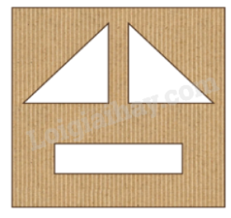
Bài 5: Đức thiết kế một chiếc mặt nạ từ tờ giấy hình vuông có cạnh 20 cm. Trên tờ giấy đó, Đức cắt đi một ô hình chữ nhật với chiều rộng 3 cm, chiều dài 12 cm để làm miệng và cắt đi hai hình tam giác vuông có hai cạnh đều bằng 8 cm để làm hai mắt. Tính diện tích phần còn lại của tờ giấy để làm chiếc mặt nạ của Đức.

Slide 17
Bài giải
Diện tích tờ giấy hình vuông có cạnh 20 cm là:
20 x 20 = 400 (cm²)
Diện tích giấy để làm miệng là:
3 x 12 = 36 (cm²)
Diện tích giấy để làm hai mắt là:
(8 x 8): 2 x 2 = 64 (cm²)
Tông diện tích giấy để làm mắt và miệng là:
36 + 64 = 100 (cm²)
Diện tích phần còn lại của tờ giấy là:
400 - 100 = 300 (cm²)
Đáp số: 300 cm².

Slide 18


